Slide 1

PIA矩阵分析(6)-矩阵分解
从谱分解到矩形的最少正方形剖分
黄中展
PIA基础数学组/计算机组
2017.7.8

Slide 2
PIA矩阵分析(6)-矩阵分解
问题引入
矩阵谱分解
剖分-重组之SVD图像压缩
矩形的最少正方形剖分
正方形剖分是否存在？
剖分的方法是否唯一？
矩形的正方形剖分种类是否有限？
数值方法
完全背包问题
剖分对应的0-1规划模型
一些补充和猜想

Slide 3
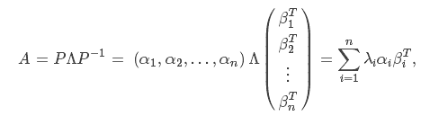
问题引入
矩阵谱分解
剖分-重组之SVD图像压缩
矩阵谱分解

Slide 4
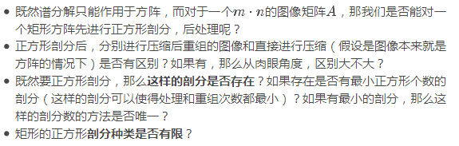
问题引入
矩阵谱分解
剖分-重组之SVD图像压缩
矩阵谱分解

Slide 5
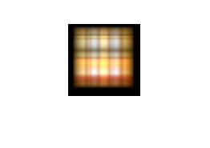
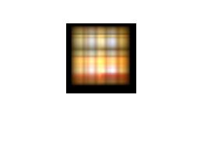

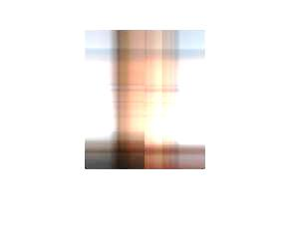
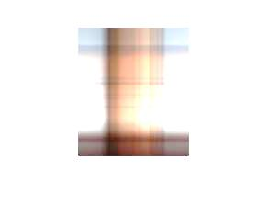
问题引入
矩阵谱分解
剖分-重组之SVD图像压缩
(a)
剖分后SVD
原图
直接SVD
(b)
剖分后SVD
直接SVD

Slide 6

正方形剖分是否存在？
正方形剖分
剖分的方法是否唯一？
矩形的正方形剖分种类是否有限？
(a)
(b)
[1]Kenyon R. Tiling a Rectangle with the Fewest Squares[M]. Academic Press, Inc. 1996.

Slide 7
正方形剖分是否存在？
正方形剖分
剖分的方法是否唯一？
矩形的正方形剖分种类是否有限？
狗蔡-AK-欧几里得算法
(a)
(b)

Slide 8
正方形剖分是否存在？
正方形剖分
剖分的方法是否唯一？
矩形的正方形剖分种类是否有限？
狗蔡-AK-欧几里得算法

Slide 9
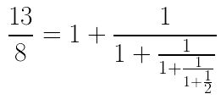
正方形剖分是否存在？
正方形剖分
剖分的方法是否唯一？
矩形的正方形剖分种类是否有限？
狗蔡-AK-欧几里得算法

Slide 10
正方形剖分是否存在？
正方形剖分
剖分的方法是否唯一？
矩形的正方形剖分种类是否有限？
辗转相除法是最优剖分吗？

Slide 11

正方形剖分是否存在？
正方形剖分
剖分的方法是否唯一？
矩形的正方形剖分种类是否有限？
剖分的方法是否唯一？
应该是log(n)才对

Slide 12


正方形剖分是否存在？
正方形剖分
剖分的方法是否唯一？
矩形的正方形剖分种类是否有限？
矩形的正方形剖分种类是否有限？
Square
Rectangle
Tetris
(剖分的方法的集合)
(剖分的方法的数量)

Slide 13

正方形剖分是否存在？
正方形剖分
剖分的方法是否唯一？
矩形的正方形剖分种类是否有限？
矩形的正方形剖分种类是否有限？
Square
Rectangle
Tetris

Slide 14


完全背包问题
数值方法
剖分对应的0-1规划模型
一些补充和猜想
完全背包问题

Slide 15

完全背包问题
数值方法
剖分对应的0-1规划模型
一些补充和猜想
剖分对应的0-1规划模型
(a)
(b)
2
[1]Minimum Tiling of a Rectangle by Squares[J], Setembro de,2014

Slide 16
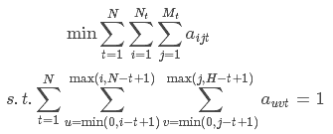
完全背包问题
数值方法
剖分对应的0-1规划模型
一些补充和猜想
剖分对应的0-1规划模型
(a)
(b)
2
[1]Minimum Tiling of a Rectangle by Squares[J], Setembro de,2014

Slide 17
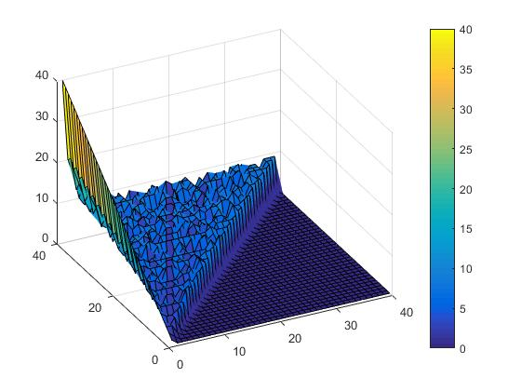
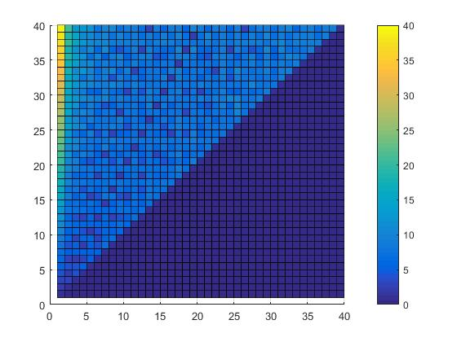
完全背包问题
数值方法
剖分对应的0-1规划模型
一些补充和猜想
剖分对应的0-1规划模型

Slide 18
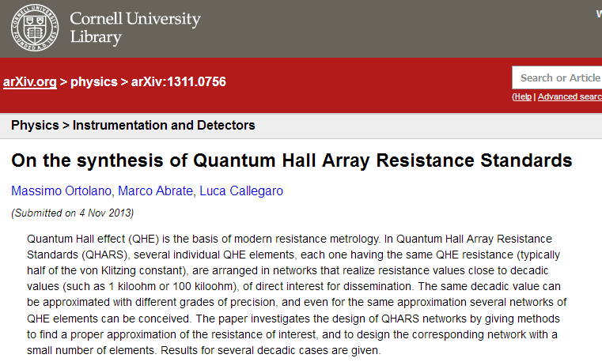
完全背包问题
数值方法
剖分对应的0-1规划模型
一些补充和猜想
一些补充和猜想
最少正方形剖分是有直接的应用的，如有关量子霍尔阵列电阻

Slide 19

完全背包问题
数值方法
剖分对应的0-1规划模型
一些补充和猜想
一些补充和猜想
猜想：

Slide 20


完全背包问题
数值方法
剖分对应的0-1规划模型
一些补充和猜想
一些补充和猜想
猜想：若
图画错了
公式应该是de(m+n,n)=de(m,n)+1

Slide 21



完全背包问题
数值方法
剖分对应的0-1规划模型
一些补充和猜想
一些补充和猜想
猜想：
，其中

Slide 22
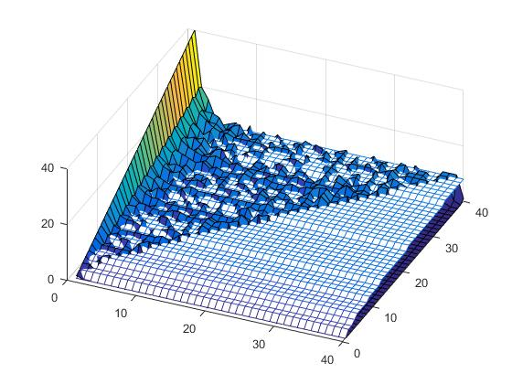
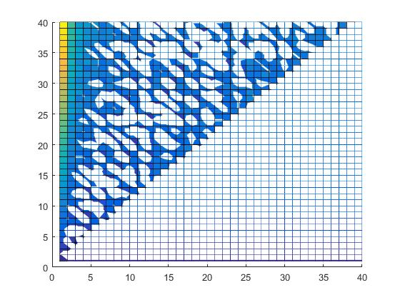
完全背包问题
数值方法
剖分对应的0-1规划模型
一些补充和猜想
一些补充和猜想
猜想：
，其中

Slide 23
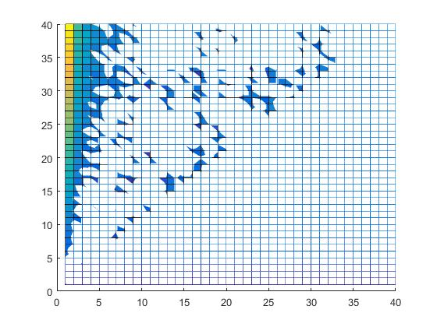
完全背包问题
数值方法
剖分对应的0-1规划模型
一些补充和猜想
一些补充和猜想
猜想：
，其中

